Slide 1
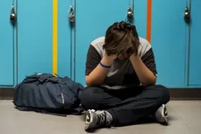
STOP БУЛЛИНГ
Учимся создавать бесконфликтную среду:
.
Педагог-психолог
УО «ГГАТК»

Slide 2
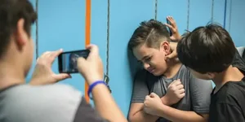
Буллинг
Буллинг — это длительное физическое или психическое насилие со стороны индивида или группы в отношении индивида, не способного защитить себя в данной ситуации.
Это форма жестокого обращения, когда физически или психически сильный индивид или группа таковых получает удовольствие, причиняя боль, насмехаясь, добиваясь покорности и уступок, завладевая имуществом более слабого. Пострадавшие чаще всего испытывают стыд и неуверенность в себе, но предпочитают не сообщать об издевательствах.

Slide 3
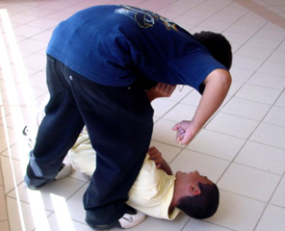

Виды буллинга:
Физический буллинг.
Психологический буллинг:
вербальный буллинг
невербальный буллинг
запугивание
изоляция
вымогательство
повреждение и иные действия с имуществом
подростковый кибербуллинг

Slide 4
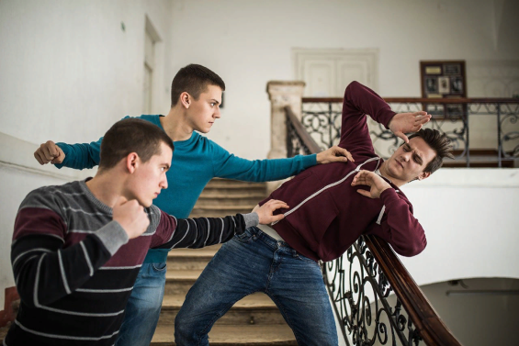
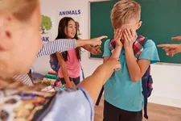
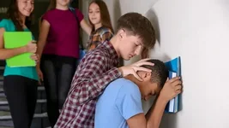
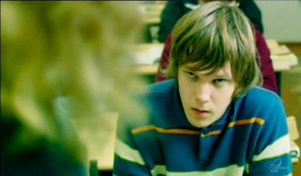
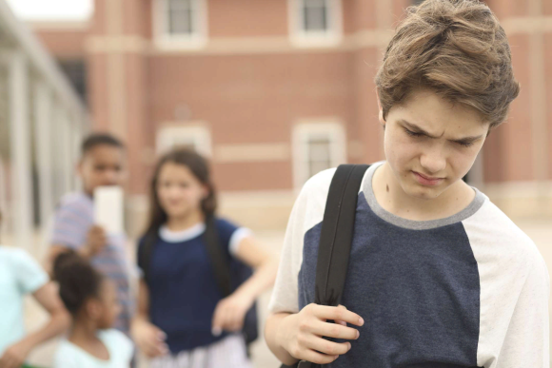
В ситуации травли всегда есть:
"Агрессор"
"Жертва"
"Защитник"
«Агрессята»
"Сторонники"
"Наблюдатель"

Slide 5
Типичные черты учащихся, склонных становиться "агрессорами" буллинга:
испытывают сильную потребность господствовать и подчинять себе других ребят из группы, добиваясь таким путем своих целей;
импульсивны и легко приходят в ярость;
часто вызывающе и агрессивно ведут себя по отношению к взрослым, включая родителей и педагогов колледжа;
не испытывают сочувствия к своим жертвам;
если это молодые люди, они обычно физически сильнее других парней;
дети, воспитывающиеся в семьях с авторитарным, жестким воспитанием. Будучи запуганными и забитыми дома, они пытаются выплеснуть подавленные гнев и страх на более слабых сверстников;
дети, воспитывающиеся в семьях с низким уровнем эмоционального тепла и поддержки (например, сироты в опекунских семьях и т.п.).

Slide 6
Чаще всего жертвами насилия становятся подростки, имеющие:
физические недостатки (носящие очки, со сниженным слухом или с двигательными нарушениями те, кто не может защитить себя, физически слабее своих ровесников);
особенности поведения (замкнутые, чувствительные, застенчивые, тревожные или дети с импульсивным поведением);
особенности внешности (рыжие волосы, веснушки, оттопыренные уши, кривые ноги, особенная форма головы, вес тела (полнота или худоба);
плохие социальные навыки (недостаточный опыт общения и самовыражения);
страх перед обучением (плохая успеваемость);
отсутствие опыта жизни в коллективе (домашние дети);
низкий интеллект и трудности в обучении

Slide 7
Для подростков, ставших жертвами буллинга, характерно следующее:
притворяются больными;
боятся одни идти в колледж и обратно домой;
меняется поведение и характер подростка;
явные симптомы страха, заключающиеся в нарушениях сна и аппетита, ночном крике, энурезе, заикании и нервном тике, нелюдимости и скрытности;
частые просьбы дать денег, воровство;
снижение качества учебы, потеря интереса к любимым занятиям;
постоянные ссадины, синяки и другие травмы;
молчаливость, нежелание идти на разговор;
суицидальные намерения и как крайняя степень – суицид.

Slide 8


Slide 9
Признаки буллинга:
кого-то зажимают в углу помещения, а когда взрослый подходит к группке подростков они замолкают, разбегаются, резко меняют деятельность (могут обнять "жертву", как будто все в порядке);
учебные принадлежности учащегося (учебники, тетради, личные вещи) могут быть разбросаны по кабинету или спрятаны;
на уроках ведет себя скрытно, боязливо, когда отвечает, а в группе начинают распространяться смех, шум, помехи, комментарии;
подростка постоянно оскорбляют, дразнят, дают обидные прозвища;
во время перемены держится в стороне от других ребят,
скрывается, старается находиться недалеко от преподавателей и взрослых;
признаки насилия на теле или лице у подростка (синяки, ссадины, порезы, бледное или красное лицо);
один из подростков не выбирается другими во время групповых игр, занятий, то есть находиться в изоляции;

Slide 10
Условие
Если вы обнаружили, что кого-то травят, первое условие – НЕРАВНОДУШИЕ.
Не поддразнивайте человека, если вы не знаете его достаточно хорошо и не уверены в его чувстве юмора
Не распространяйте сплетни и слухи о других
Не игнорируйте человека, особенно если его травят
Не распространяйте в интернете информацию о человеке без его согласия
В ситуации травли:
Если ваши друзья, начинают сплетничать, дайте понять, что вы осуждаете это
Если в вашем коллективе кого-то травят, не молчите. Скажите о недопустимости таких действий
Если вы видите, как кого-то травят, и боитесь за этого человека, сообщите куратору или психологу

Slide 11
Технология реагирования на выявленные или установленные факты буллинга.
1. При установлении факта либо подозрение на существование ситуации буллирования преподаватель сообщает о сложившейся ситуации представителю администрации.
2. Администрация, совместно с социально-психологической службой принимает решение о неотложности реагирования на выявленный факт агрессии.
3. Непосредственная работа с жертвами и преследователями.

Slide 12
Заключение
Надеюсь, правила, которые вы сами сформулировали и приняли, будут работать, и ваша группа не будет болеть болезнью под названием «травля».
Живите по принципу - «Поступай с другими так, как ты хотел бы, чтобы они поступали с тобой».

Slide 13


